Slide 1
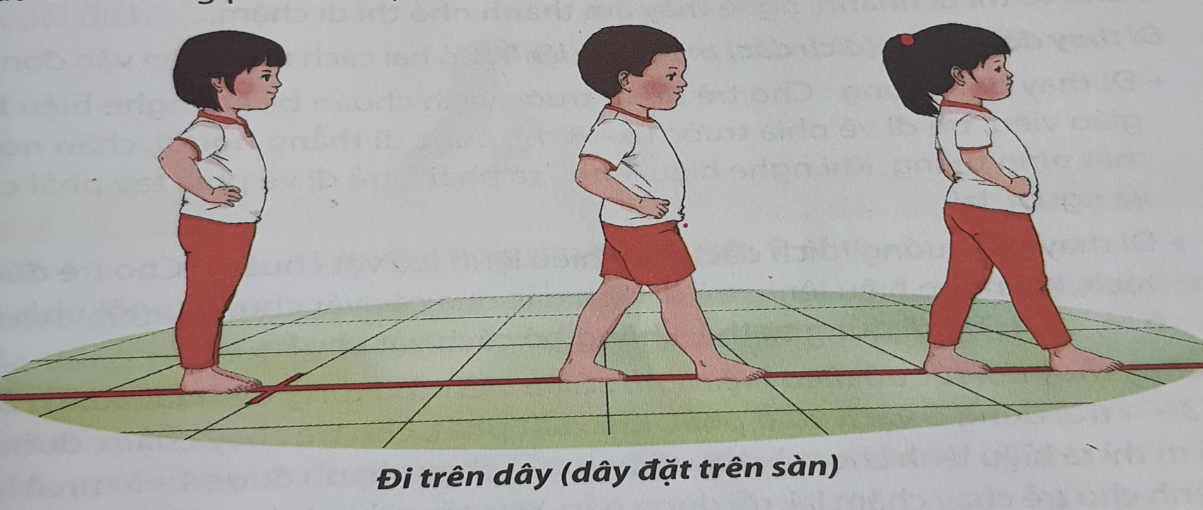
Vận động cơ bản
“ĐI TRÊN DÂY (DÂY ĐẶT TRÊN SÀN)"
Đi trên dây (dây đặt trên sàn)
Đặt 01 sợi dây dài khoảng 3-4 m (dây tết bằng vải, có thể thay thế bằng dây đay, dây nilong).
Cho trẻ đứng xuất phát ở 1 đầu dây, bước đi trên sợi dây đó, bàn chân luôn bước đúng trên dây, giữ được thăng bằng, 2 tay chống hông, đầu không cúi, mắt nhìn thẳng phía trước, đi đến hết đầu dây kia thì quay lại vị trí ban đầu.

